Slide 1


Información del mercado de seguros
Primer cuatrimestre 2021

Slide 2

Prima neta emitida

Slide 3
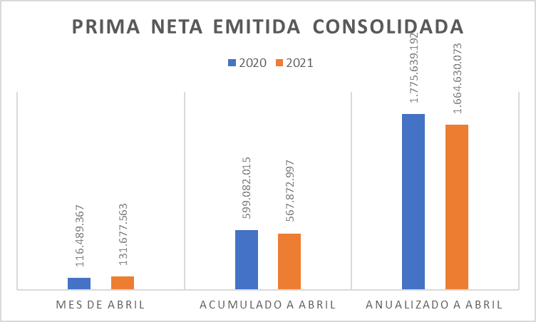
Prima neta emitida consolidada

Slide 4
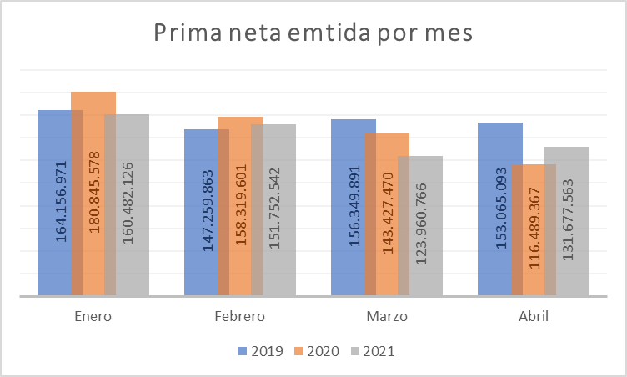
Prima neta emitida por mes

Slide 5
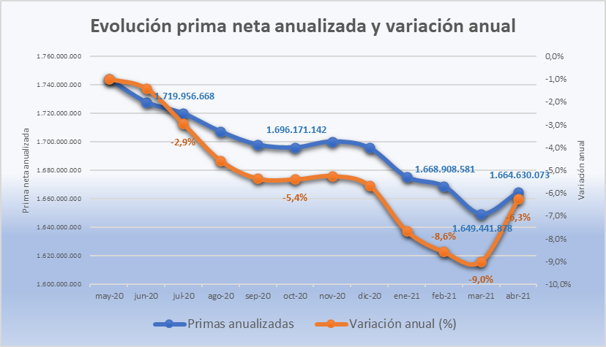
Prima neta emitida anualizada consolidada

Slide 6
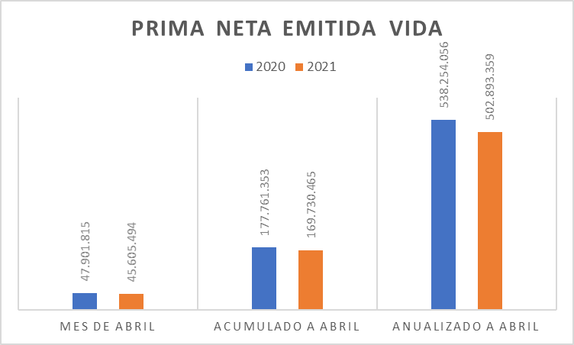
Prima neta emitida vida

Slide 7
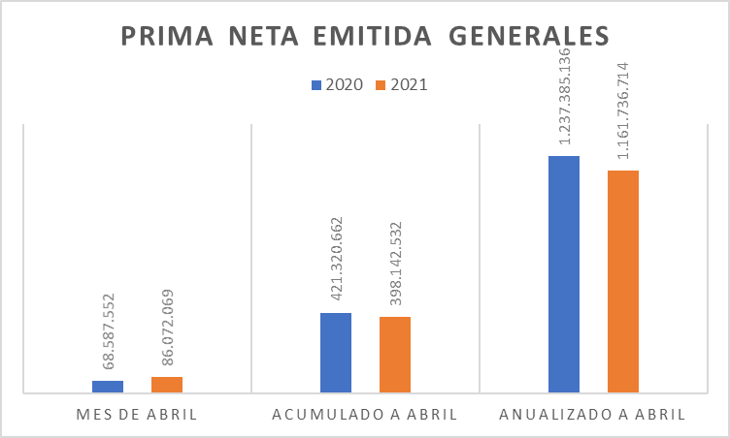
Prima neta emitida generales

Slide 8
Prima neta emitida anualizada por compañía

Slide 9
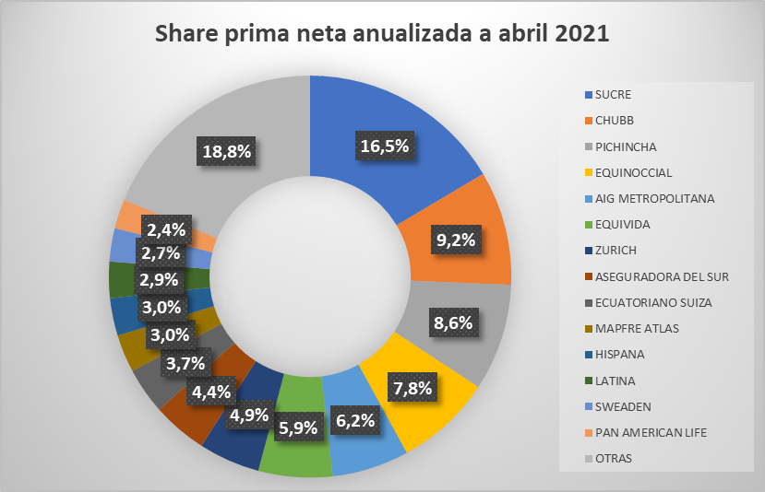
Prima neta emitida anualizada por compañía

Slide 10
Prima neta emitida anualizada por ramo

Slide 11
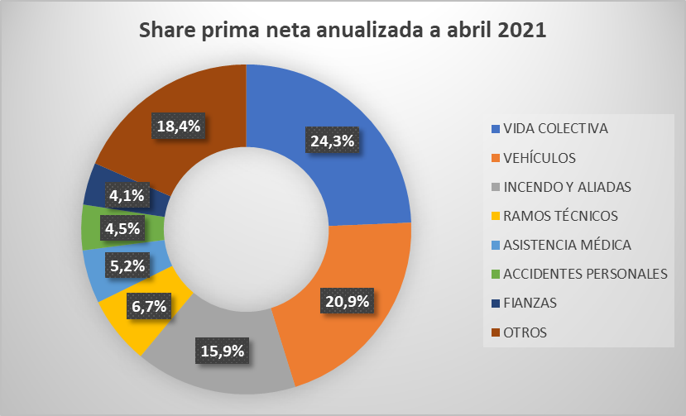
Prima neta emitida anualizada por ramo

Slide 12
Indicadores de gestión técnica

Slide 13
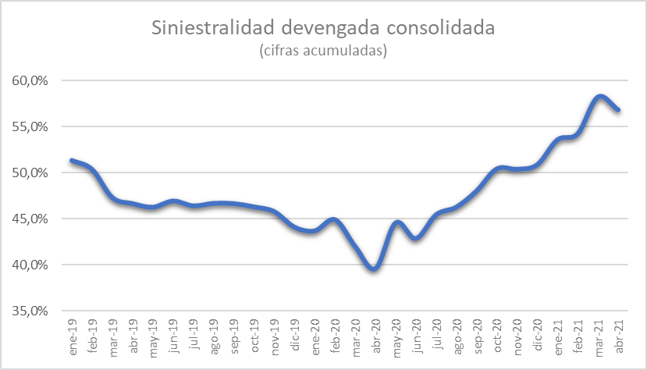
Siniestralidad devengada consolidada

Slide 14
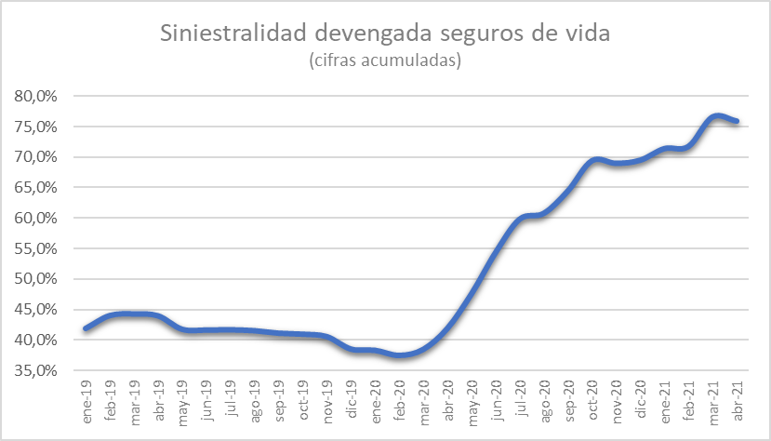
Siniestralidad devengada seguros de vida

Slide 15
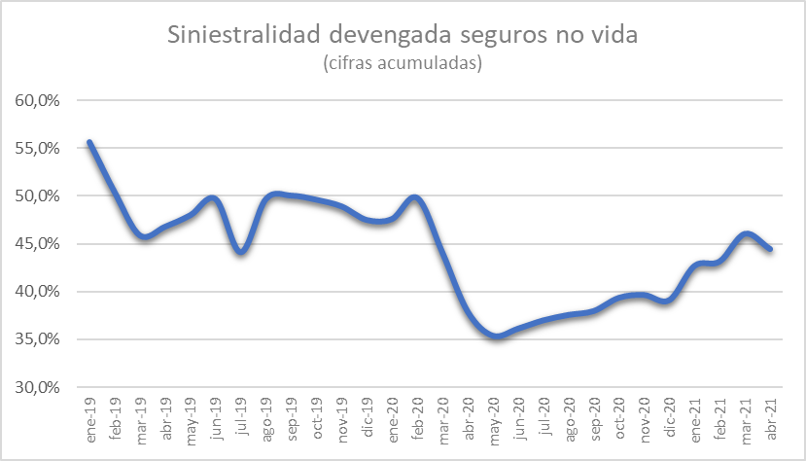
Siniestralidad devengada seguros no vida

Slide 16
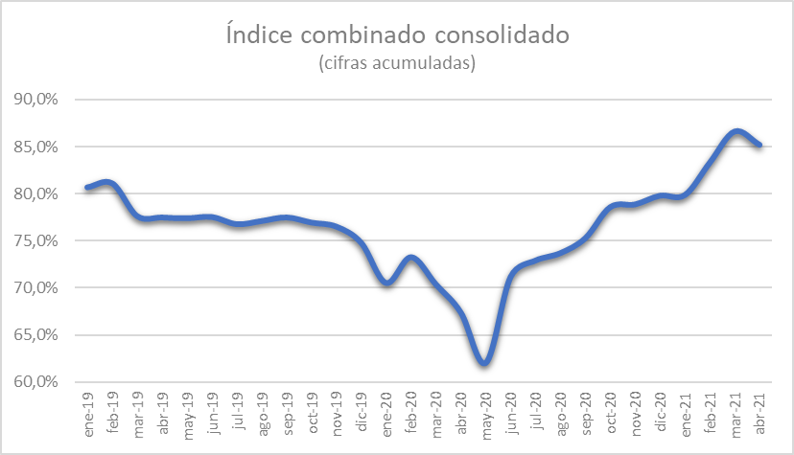
Índice combinado consolidado

Slide 17
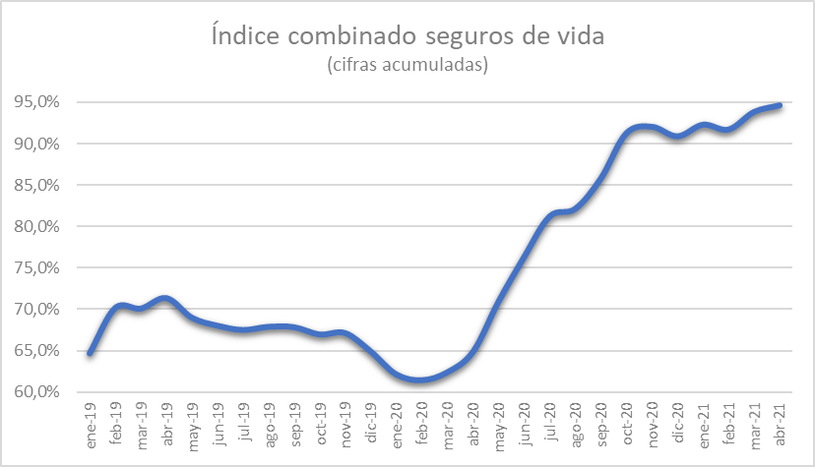
Índice combinado seguros de vida

Slide 18
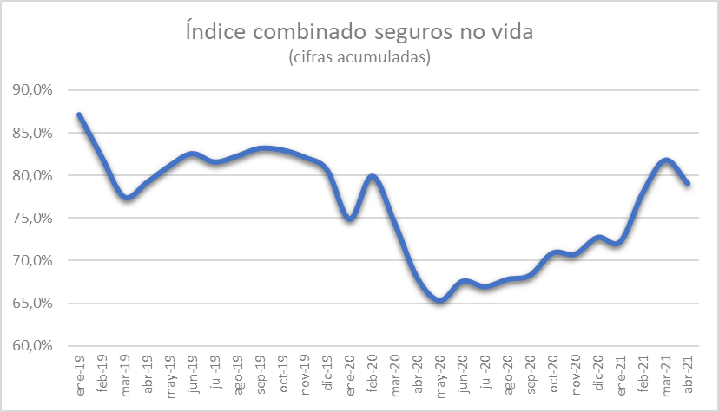
Índice combinado seguros no vida

Slide 19
Indicadores de gestión por ramo

Slide 20
Indicadores de gestión por compañía

Slide 21
Resultados

Slide 22
Resultado neto acumulado consolidado

Slide 23
Índices resultado técnico consolidado

Slide 24
Resultado neto acumulado vida

Slide 25
Índices resultado técnico vida

Slide 26
Resultado neto acumulado generales

Slide 27
Índices resultado técnico generales

Slide 28
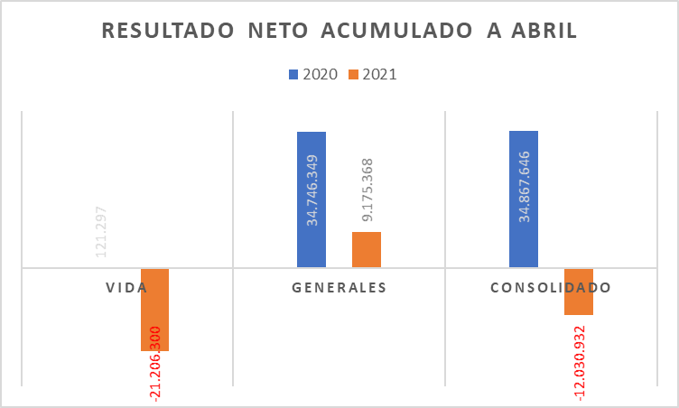
Resultado neto acumulado

Slide 29
Indicadores financieros

Slide 30
Indicadores financieros

Slide 31
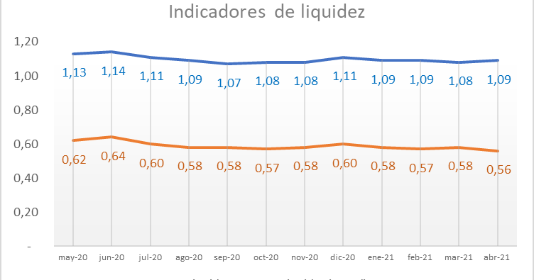
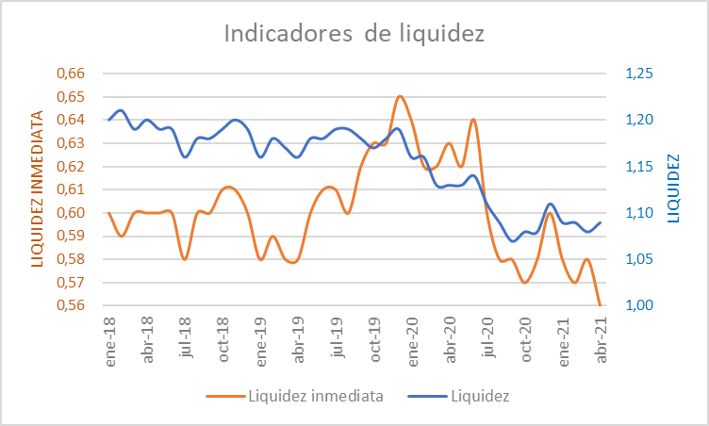
Indicadores de liquidez

Slide 32
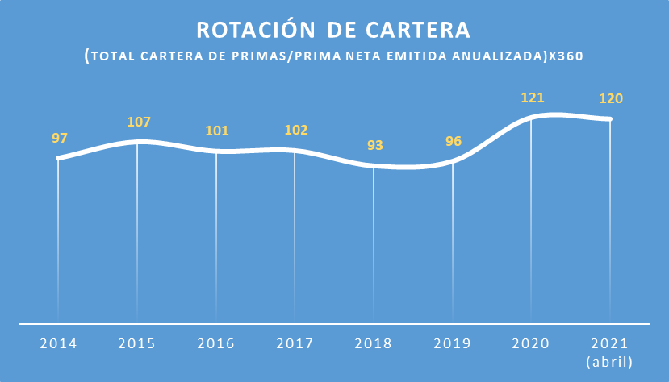
Indicador cartera vencida

Slide 33








Agradecemos el apoyo de:
www.fedeseg.ec
@FedesegEc

Slide 34
Información del mercado de seguros
Primer cuatrimestre 2021

